Slide 1
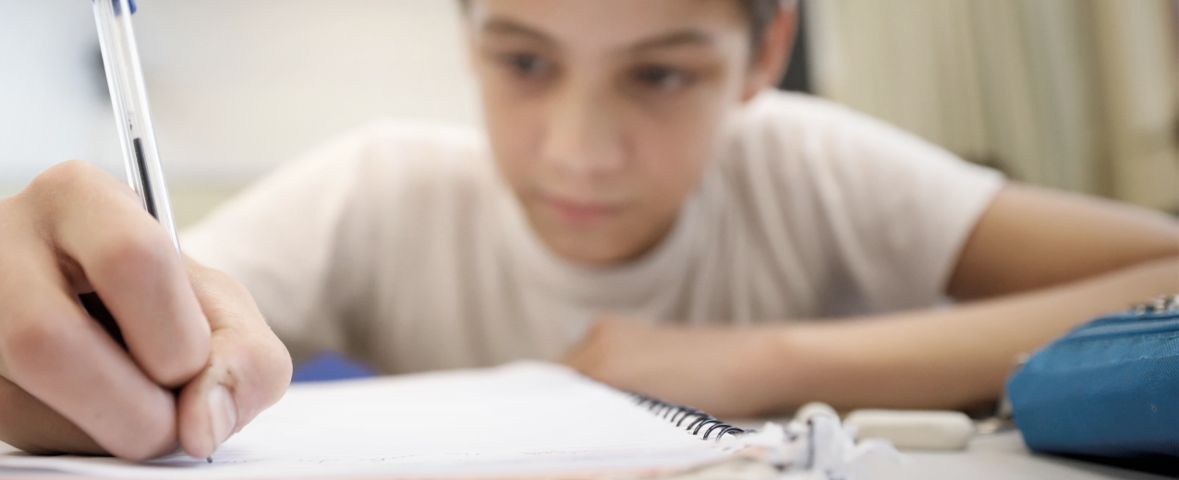
Tutorial – Sistema de Tablet

Slide 2
SUMÁRIO
1
Sobre a SED -------------------------------------------------------------------- 4
2
Acessando o menu------------------------------------------------------------ 5
3
Passo a Passo ----------------------------------------------------------------- 6
SUMÁRIO
6
4
6
Cadastro de Tablet ---------------------------------------------------------- 7
5
Passo a Passo Cadastro ---------------------------------------------------- 8
6
Gerenciar Tablet ------------------------------------------------------------ 12
7
Passo a Passo Gerenciar Tablet ---------------------------------------- 13
8
Vincular Tablet ------------------------------------------------------------- 15
5

Slide 3
SUMÁRIO
9
Desvincular Tablet ---------------------------------------------------------- 17
10
Histórico ---------------------------------------------------------------------- 23
SUMÁRIO
6
5

Slide 4
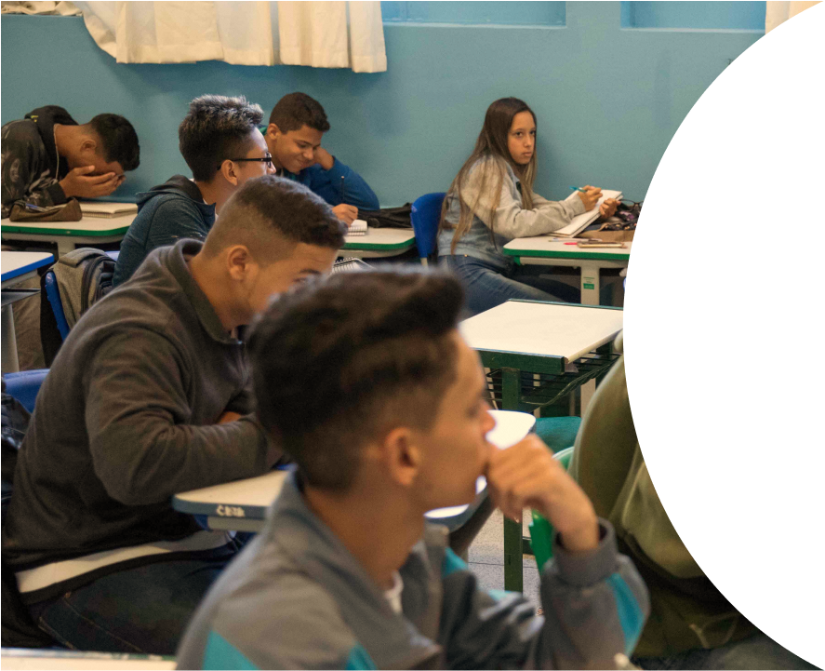
SOBRE A SED
A Plataforma SED foi criada em 2014 e instituída oficialmente em 2016 através da Resolução SE 36 de 25 -05 -2016.
Hoje a plataforma SED é utilizada pelas redes: estadual, municipal e privada em todo o Estado de São Paulo e possui interface com os aplicativos Diário de Classe, Leitor Resposta e Minha Escola SP disponíveis na loja de aplicativos para dispositivos com sistema operacional Android.
A SED é personalizada para cada tipo de usuário. Para os pais e responsáveis dos estudantes, por exemplo, estão disponíveis as notas e faltas do estudante. Já os alunos podem solicitar a carteirinha, criar suas contas de e -mail e emitir documentos escolares.
Além do site https://sed.educacao.sp.gov.br , a SED também pode ser acessada sem o consumo de dados móveis por meio do aplicativo “Secretaria Escolar Digital” também disponível na loja de aplicativos para dispositivos com sistema operacional Android.
INÍCIO

Slide 5
Acessando o menu

Slide 6
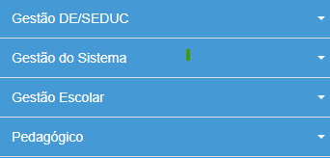
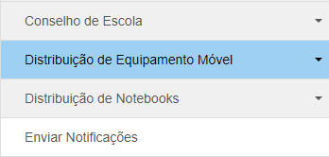
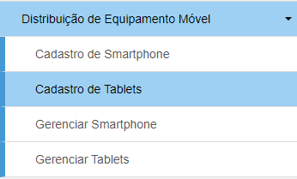
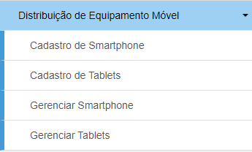
Acessando o menu:
10
7
Acesse o menu Gestão Escolar >
Distribuição de Equipamentos Moveis > Cadastro de Tablet
PASSO A PASSO

Slide 7
Cadastro de Tablet

Slide 8
10
Para cadastrar um tablet, clicar no botão “ + Cadastrar Tablets “
​​
PASSO A PASSO

Slide 9
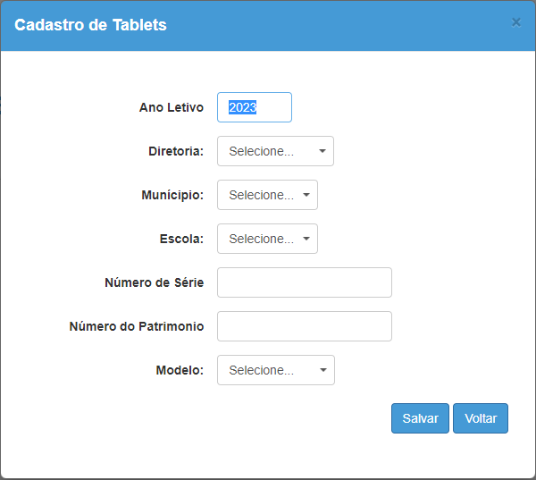
Selecionar a Diretoria;
Munício;
Escola;
Numero de Série;
Numero do Patrimônio;
Modelo;
Clique em Salvar.
10
7
PASSO A PASSO

Slide 10
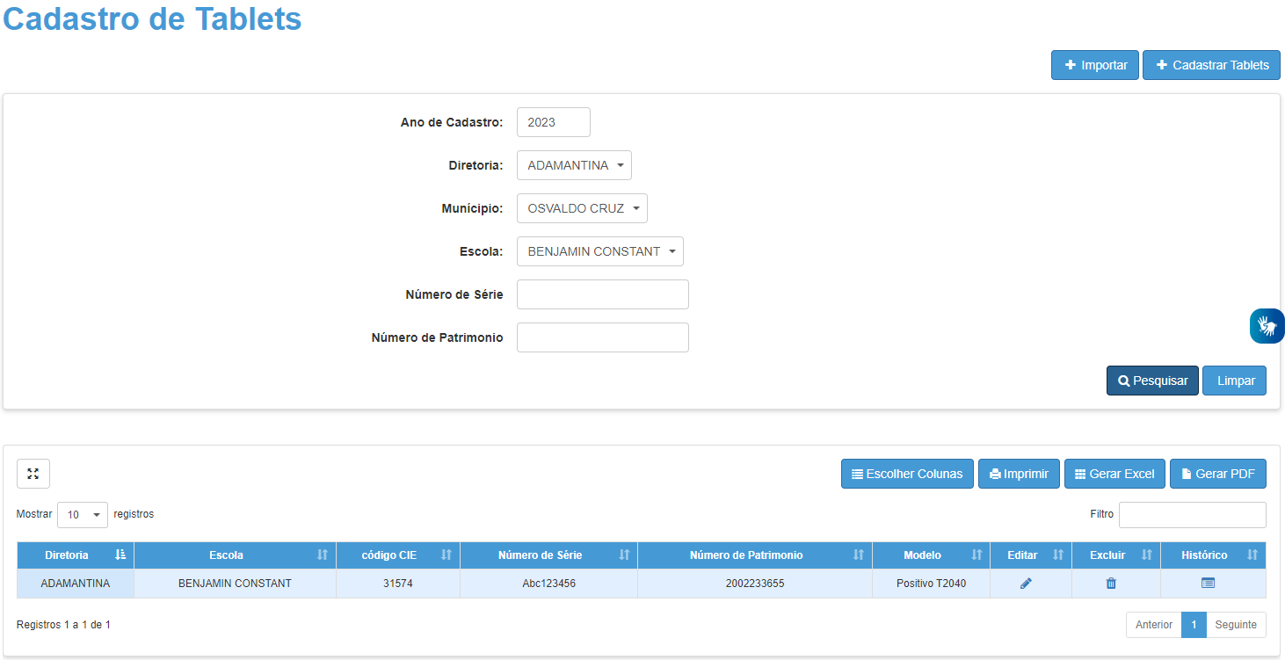
10
7
Após salvar, aparecerá na grid os dados do tablet cadastrado.
PASSO A PASSO

Slide 11
10
7
Caso seja necessário, pode ser utilizado os botões: Editar ou Excluir
PASSO A PASSO

Slide 12
Gerenciar Tablet

Slide 13
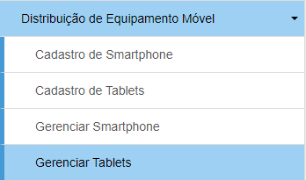
Acessando o menu:
10
7
Acesse o menu Gestão Escolar >
Distribuição de Equipamentos Moveis > Gerenciar Tablet
PASSO A PASSO

Slide 14
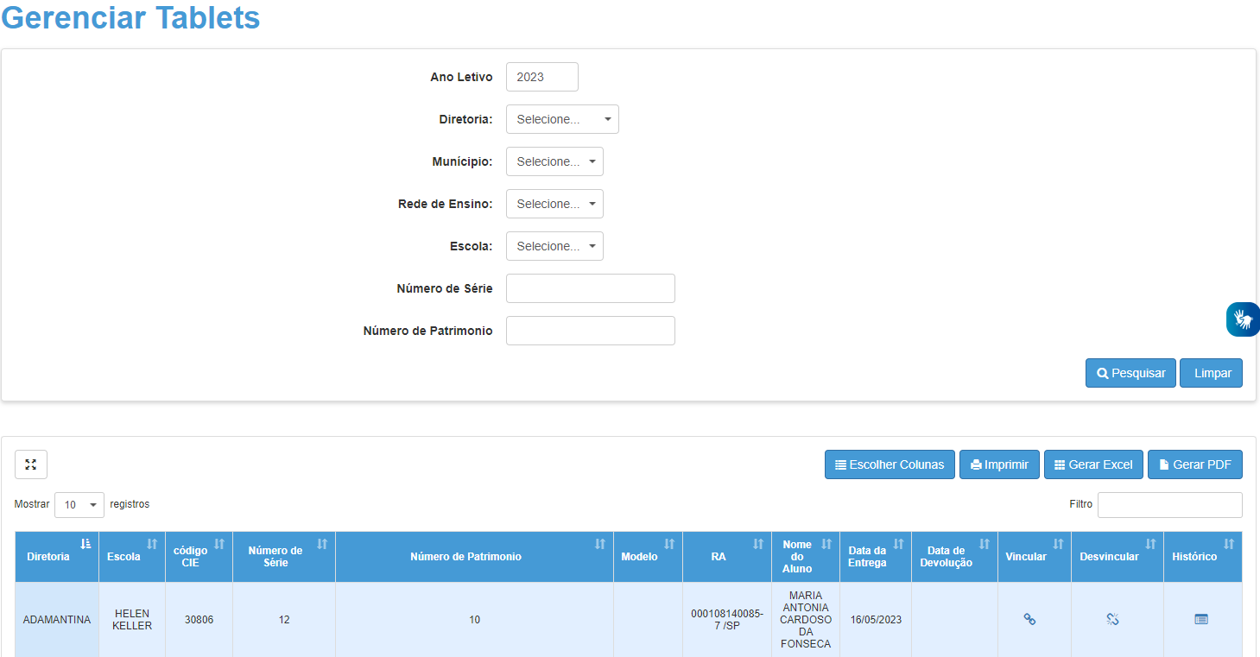
10
7
Ao acessar o menu e clicar no botão pesquisar, irá aparecer na grid os tablets cadastrados.
PASSO A PASSO

Slide 15
Vincular Tablet
10
7
Para vincular um tablet e necessário clicar no botão Vincular.
PASSO A PASSO

Slide 16
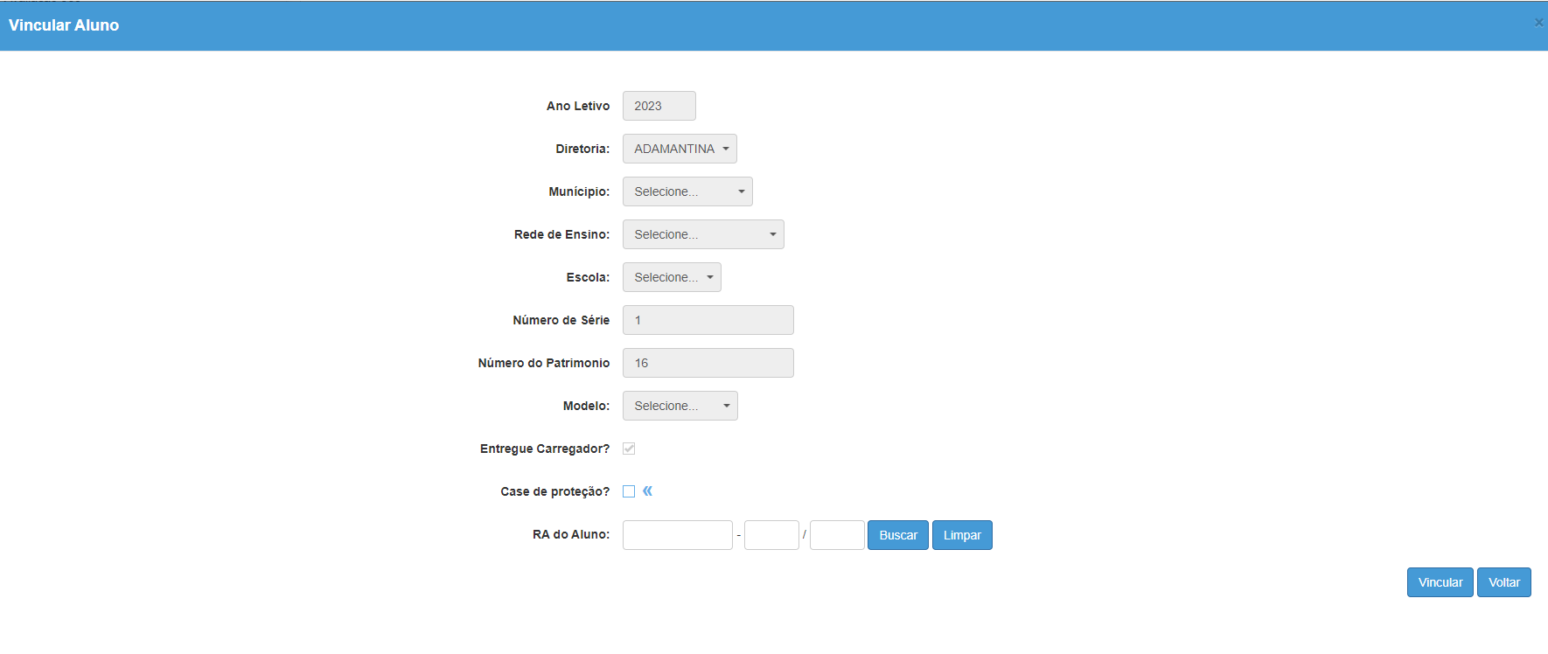
Vincular Tablet
10
Preencher os campos com o RA do Aluno e clicar em Buscar.
Após aparecer os dados do Aluno, clicar em Vincular​.
PASSO A PASSO

Slide 17
Desvincular Tablet
10
7
Para desvincular um tablet e necessário clicar no botão Desvincular.
PASSO A PASSO

Slide 18
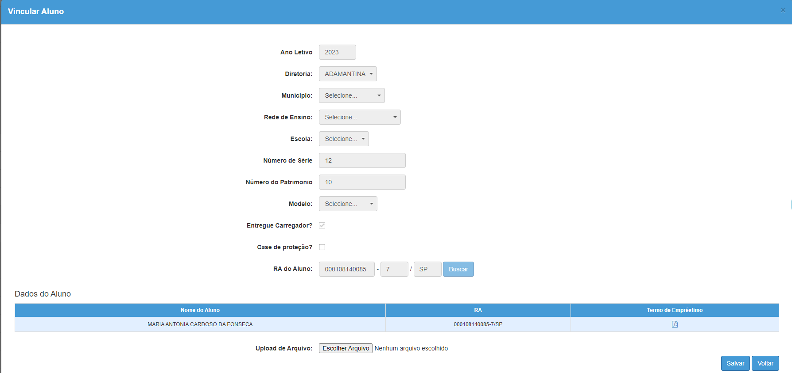
Desvincular Tablet
10
Clicar no Termo de Empréstimo e fazer a impressão.
PASSO A PASSO

Slide 19
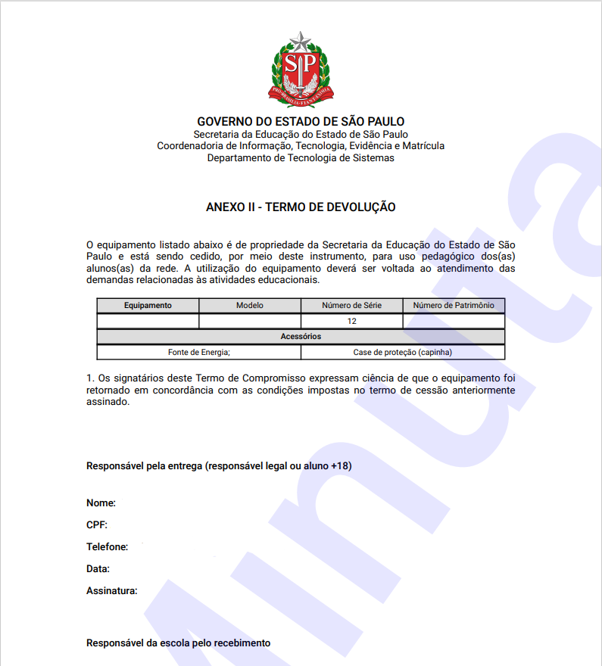
Desvincular Tablet
10
Realizar o preenchimento do termo de Devolução.
PASSO A PASSO

Slide 20
Desvincular Tablet
10
Fazer o Upload do termo e clicar em salvar.
PASSO A PASSO

Slide 21
10
7
O Sistema irá preencher na grid a informação com a data da devolução.
PASSO A PASSO

Slide 22
10
7
O Botão Histórico irá apresentar todo o Histórico que foi realizado com o servidor.
PASSO A PASSO

Slide 23
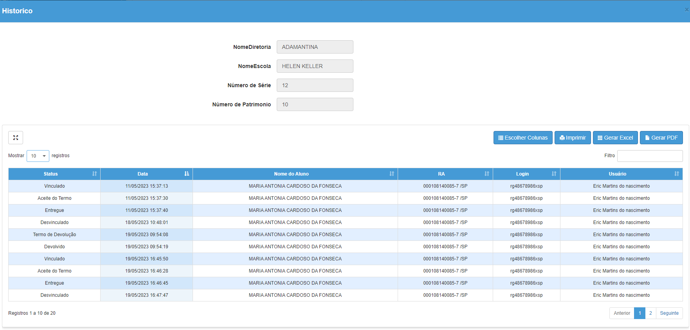
10
7
Histórico.
PASSO A PASSO

Slide 24
OBRIGADO!

